Slide 1
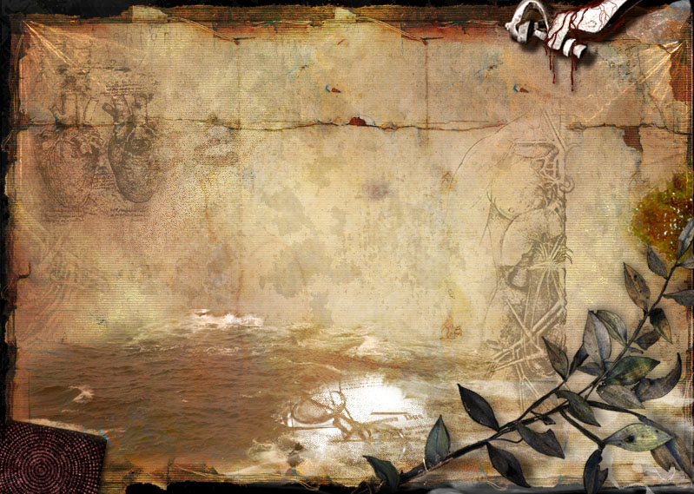
ГБОУ ВПО «Красноярский государственный медицинский университет им. проф. В.Ф. Войно-Ясенецкого» Министерства здравоохранения Российской Федерации
Кафедра философии и социально-гуманитарных наук

Slide 2
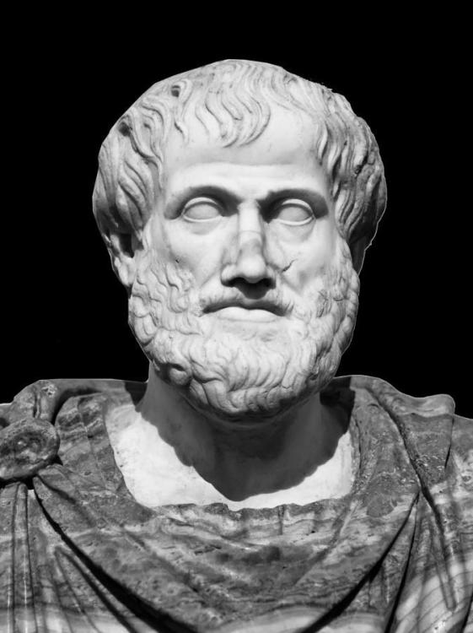
Аристотелю – 2400 лет
384 – 322 до н.э.

Slide 3
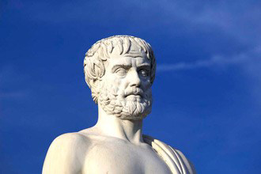
На 38-й сессии Генеральной конференции ЮНЕСКО, состоявшейся в Париже, после предложения Греческой национальной комиссии, 2016 год был объявлен юбилейным годом Аристотеля

Slide 4
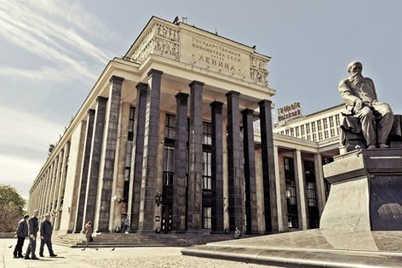
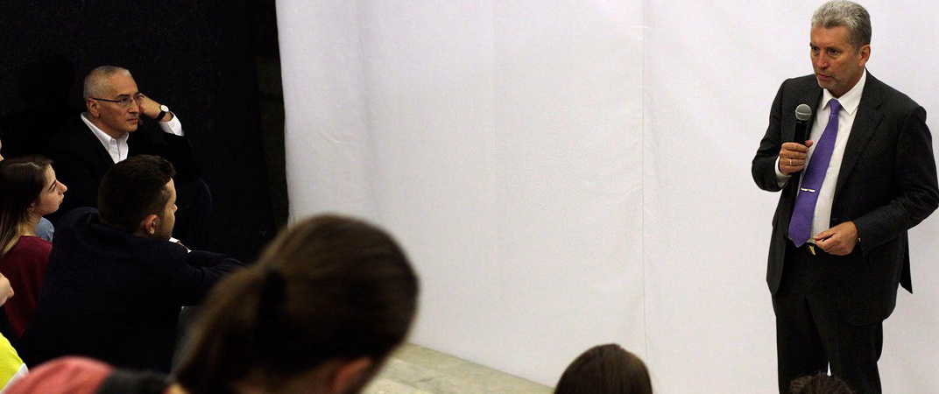
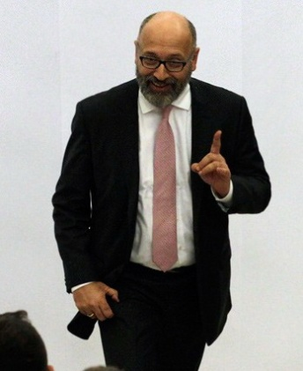
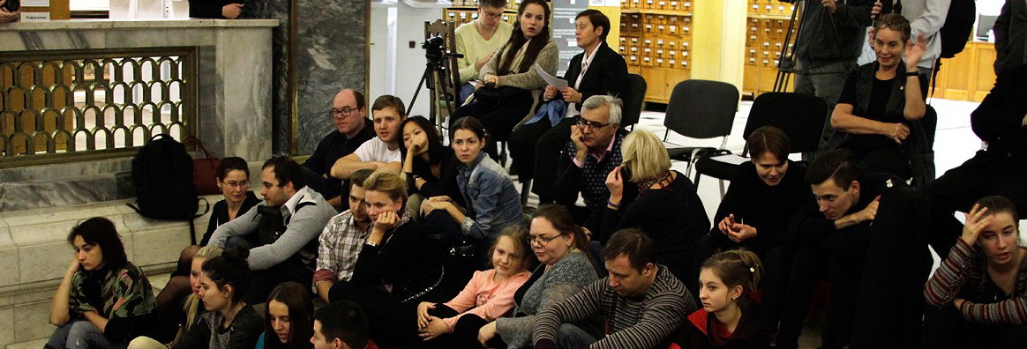
27 октября 2015 года на Мраморной лестнице Российской государственной библиотеки открылся Год Аристотеля, приуроченный к 2400-летию со дня рождения великого древнегреческого философа, которое будет отмечаться по всему миру в 2016 году. В празднике приняли участие генеральный директор РГБ, представители научного сообщества и посольства Греции в России, а также читатели библиотеки

Slide 5
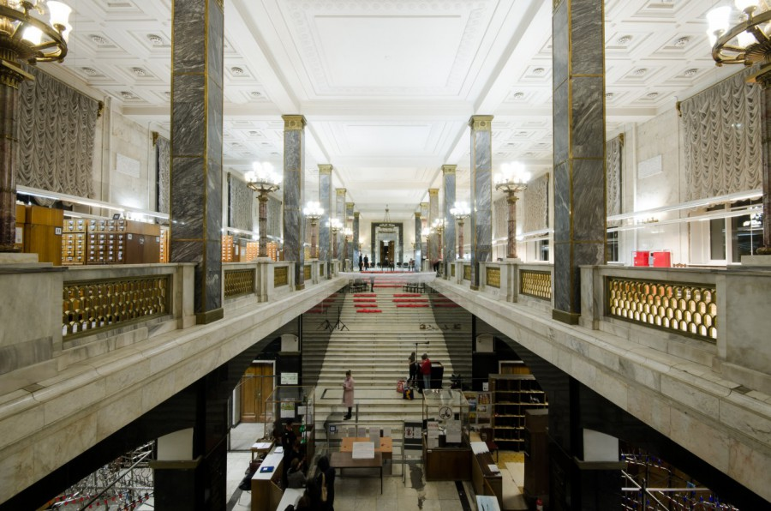
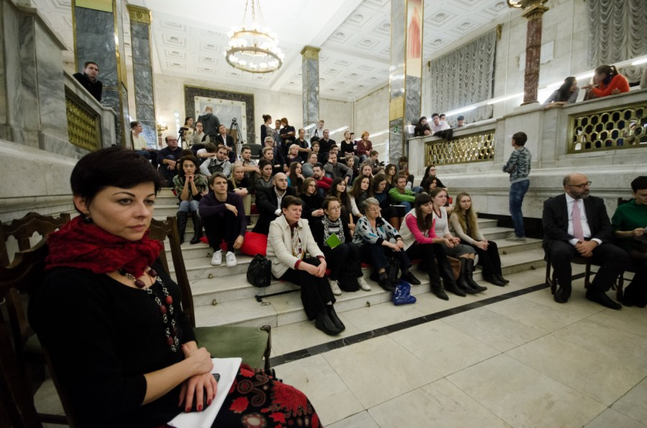
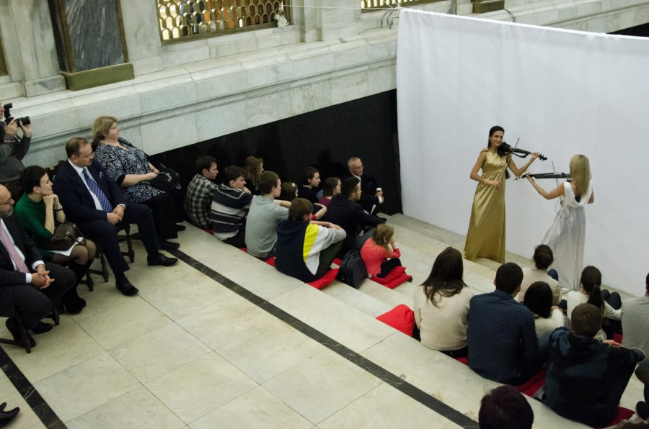
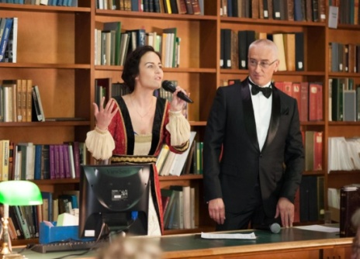
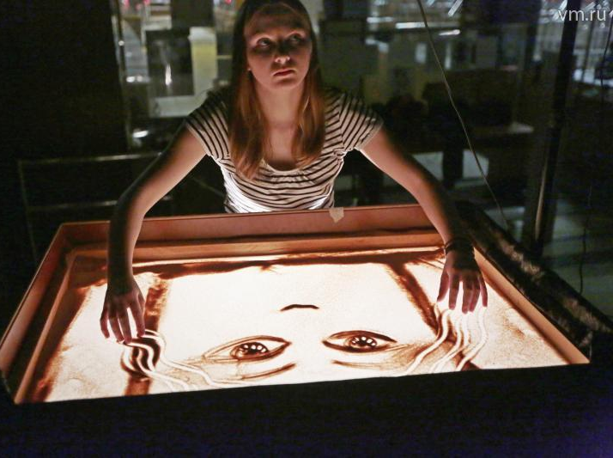
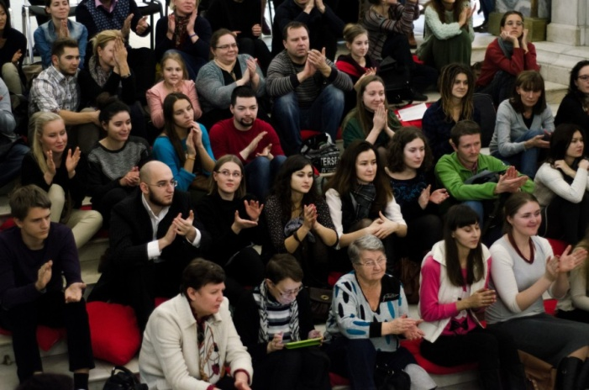
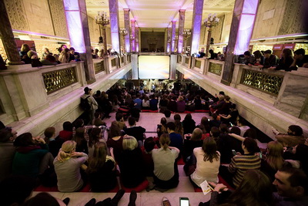

Slide 6
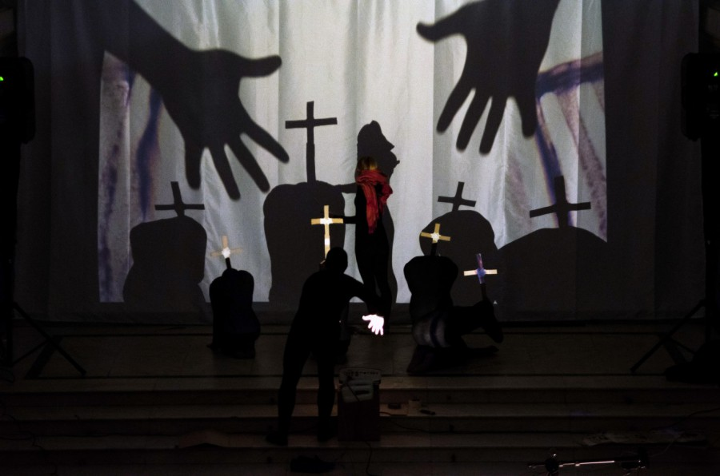
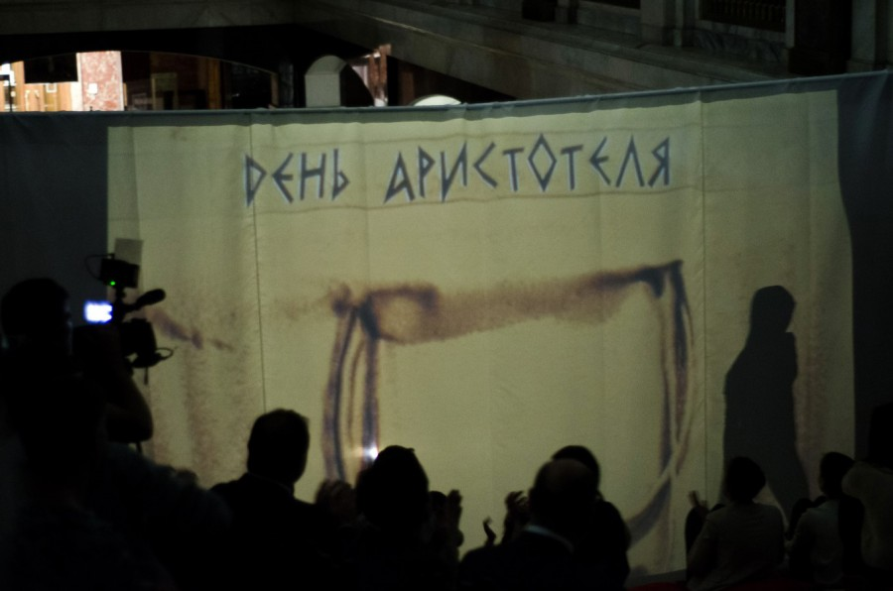
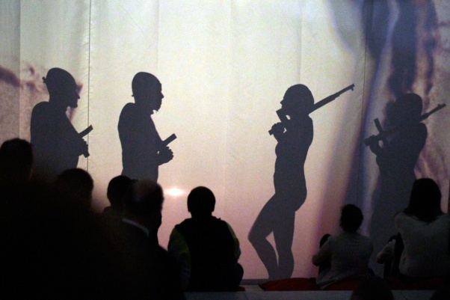
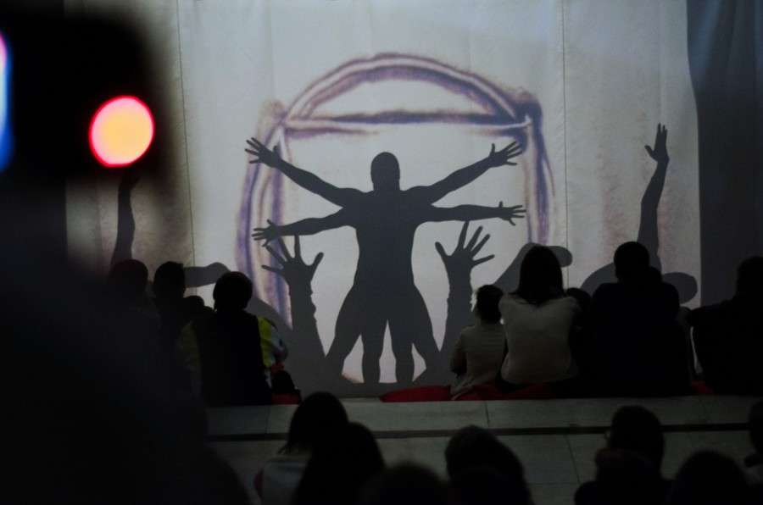
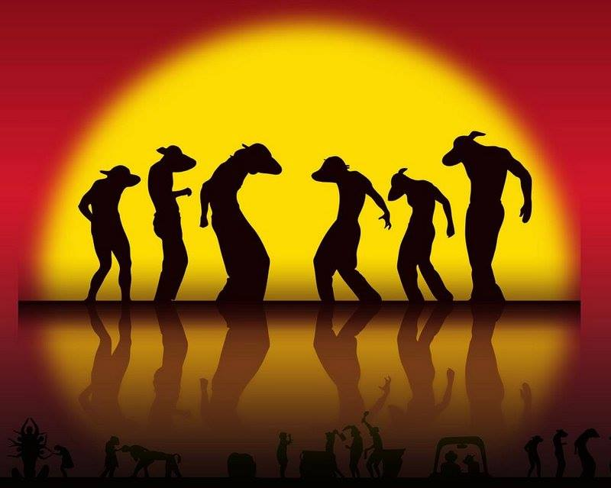
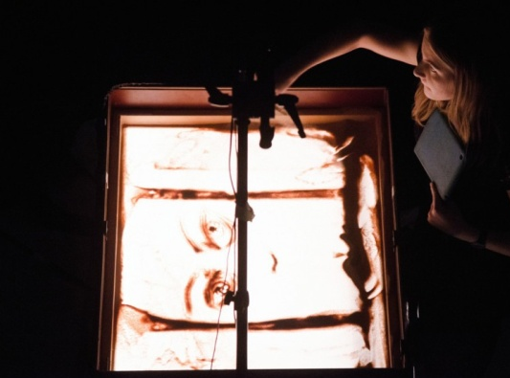

Slide 7
«О ЗЕМНОЙ И ПОСЛЕДУЮЩЕЙ ЖИЗНИ АРИСТОТЕЛЯ»
ПАРШУКОВА Анастасия (212 леч.)
науч. руководитель: к. филос. н., доцент КОМОВА Н.В.

Slide 8
НЕТ ПРЕЗЕНТАЦИИ

Slide 9
Метафизика
БЕТЕВА Мария (214 леч)
науч. руководитель: к. филос. н., доцент Комова Н.В.

Slide 11
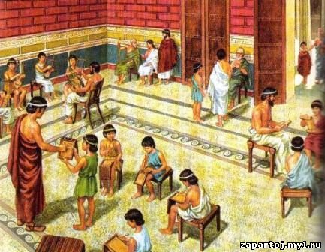
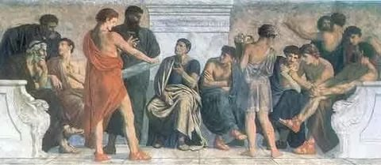

Slide 12
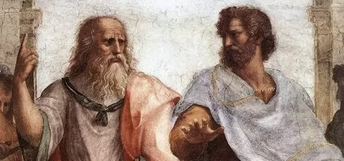
Все другие науки более необходимы, нежели она, но лучше – нет ни одной

Slide 13
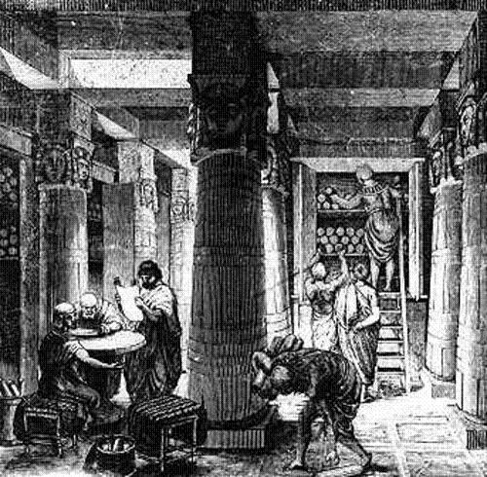
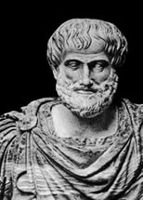

Slide 14
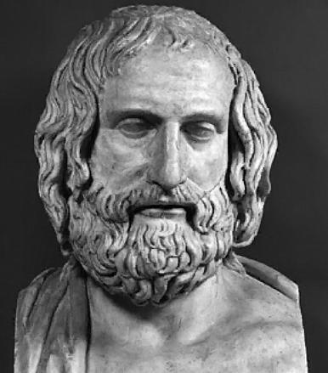

Slide 15
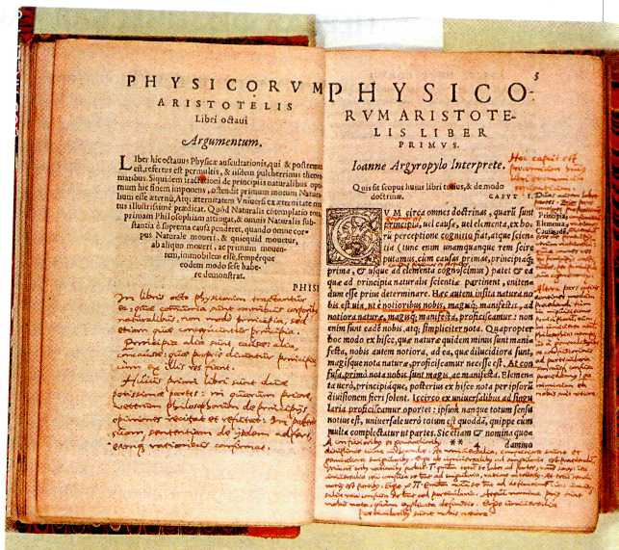
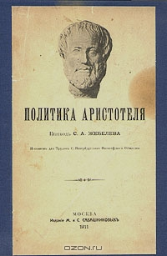
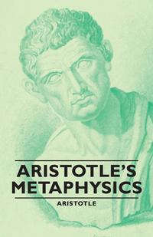
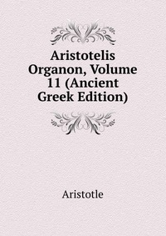

Slide 16
Аристотель «История животных»
«История животных» Аристотеля как основа естествознания
СОРОКИНА Анна (213 леч.)
Аристотель о различиях в строении тела, тканей и органов животных
КАРИХ Елена (212 леч.)
Аристотель о нравах и чувствах разных животных
ВЕРХОТУРОВА Татьяна (213 леч.)
Аристотель: «О частях животных» как предпосылка эволюционного учения
ХРАМЧЕНКО Мария (201 леч.)
науч. руководитель: к. филос. н., доцент КОМОВА Н.В.

Slide 17
Аристотель «История животных»
«История животных» Аристотеля как основа естествознания
СОРОКИНА Анна (213 леч.)
науч. руководитель: к. филос. н., доцент КОМОВА Н.В.

Slide 18
Аристотель «История животных»
Смотреть презентацию Сорокина Анна ИСТОРИЯ ЖИВОТНЫХ 2016

Slide 19
Аристотель «История животных»
Аристотель о различиях в строении тела, тканей и органов животных
КАРИХ Елена (212 леч.)
науч. руководитель: к. филос. н., доцент КОМОВА Н.В.

Slide 20
Аристотель «История животных»
Нет презентации

Slide 21
Аристотель «История животных»
Аристотель о нравах и чувствах разных животных
ВЕРХОТУРОВА Татьяна (213 леч.)
науч. руководитель: к. филос. н., доцент КОМОВА Н.В.

Slide 22
Аристотель «История животных»
Нет презентации

Slide 23
Аристотель: «О частях животных» как предпосылка эволюционного учения»
ХРАМЧЕНКО Мария (201 леч)
науч. руководитель: к. филос. н., доцент Комова Н.В.

Slide 24
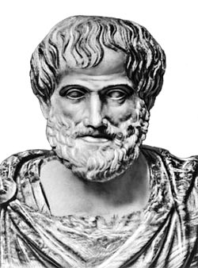
Аристотель: «О частях животных» как предпосылка эволюционного учения

Slide 25
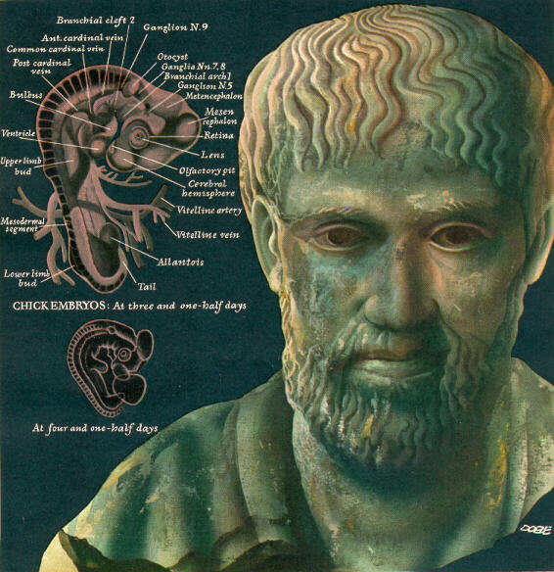
Аристотель создал научную зоологию и поэтому именуется «Отцом зоологии»

Slide 26
Главная задача книги «О частях животных» - выяснить причины фактов, изложенных в «Истории животных»

Slide 27
Всякую часть Аристотель рассматривает с оглядкой на целое и на другие связанные с ней части; но целое неотделимо от окружающей среды, части – от элементов, их образующих. В этом его «прирожденная диалектика» (Энгельс)

Slide 28
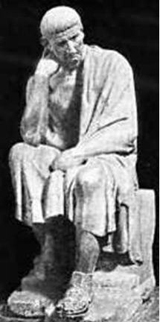
Принцип корреляции частей задолго до Кювье был применен и использован Аристотелем в полной мере

Slide 29
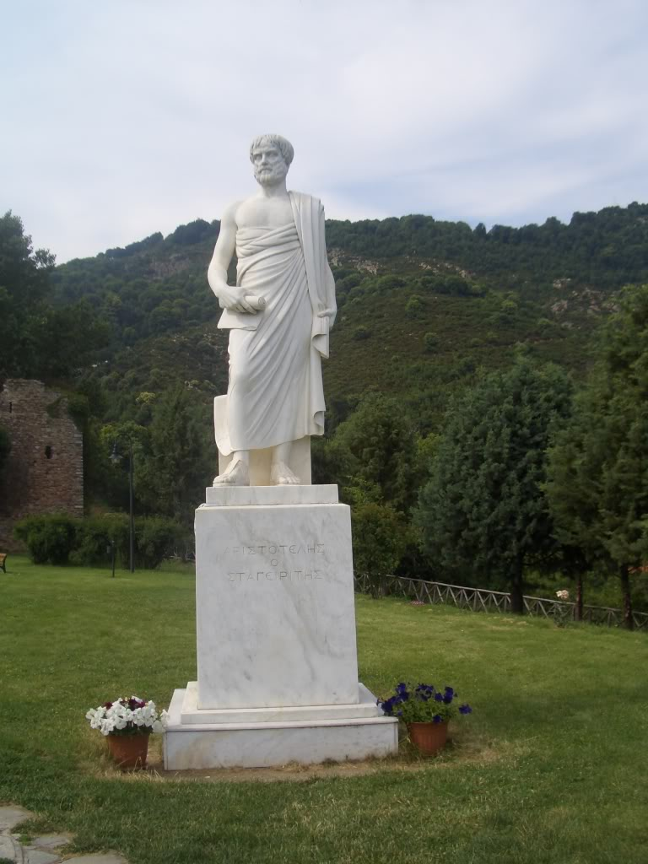
«Природа ничего не делает напрасного и лишнего»
«Что природа отнимает в одном месте, то она отдает другим частям»
«Природа пользуется по своему обыкновению одними и теми же частями для многих дел»

Slide 30
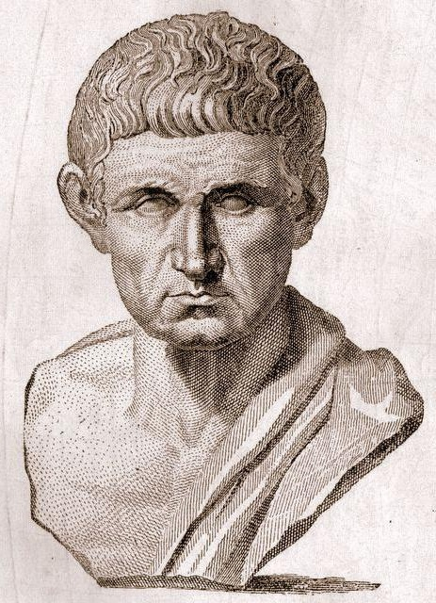
Аристотель вводит принцип аналогии, учение о частях совершенно разнородных по форме, но соответствующих друг другу

Slide 31
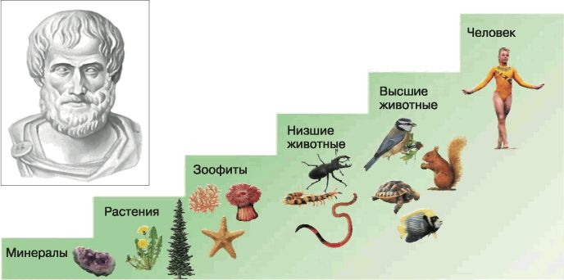
Принцип постепенного повышения организации, или учение о лестнице существ, сыграл большую роль в возникновении эволюционного учения

Slide 32
Спасибо за внимание!

